Slide 1
Математика
1 клас
Урок 29
Склад числа 9

Slide 2
Організація класу
Добрий день, дорогі друзі!
Добрий день!
На вас чекає гарний день.
Бачу, всі веселі і здорові
До уроку всі готові!

Slide 3
Правила уроку «Дай мені 5»
ротик мовчить
вуха слухають
очі дивляться
руки, ноги не рухаються
голова працює
Дай мені 5

Slide 4
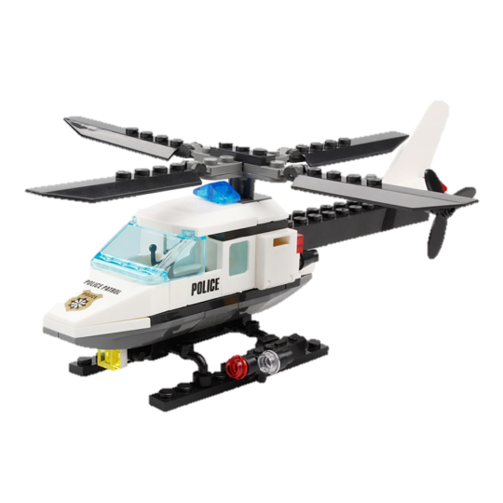
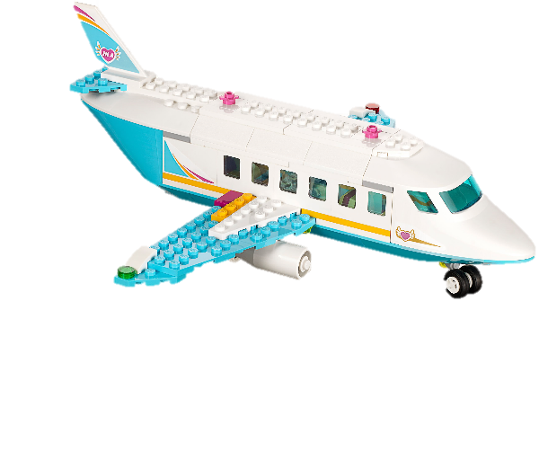
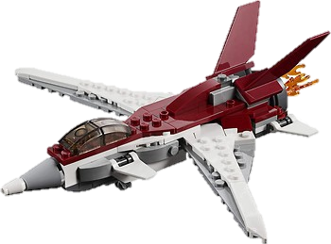
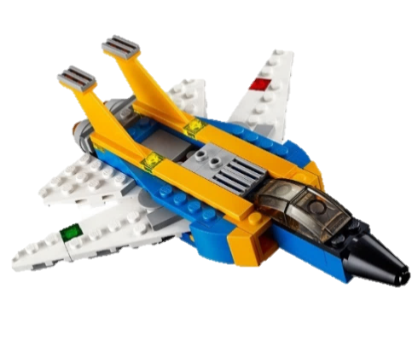
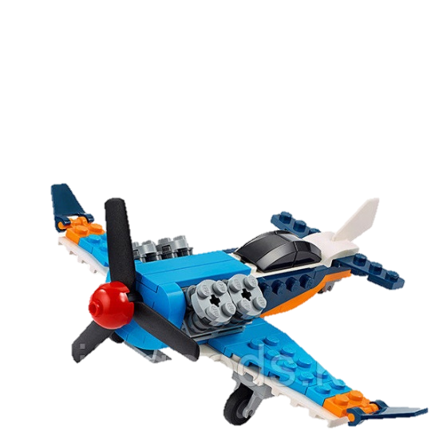
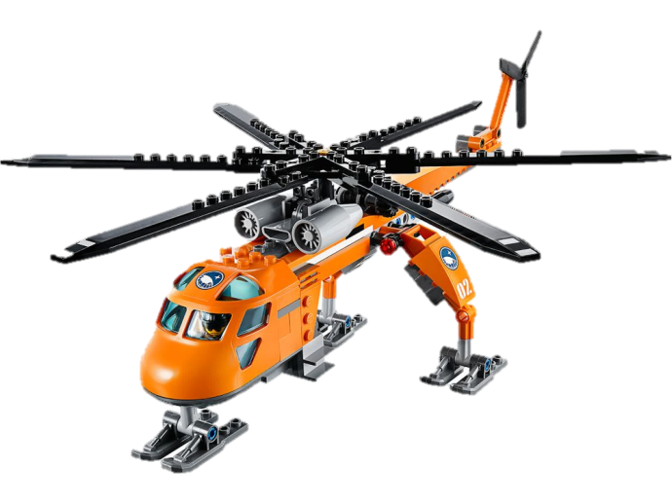
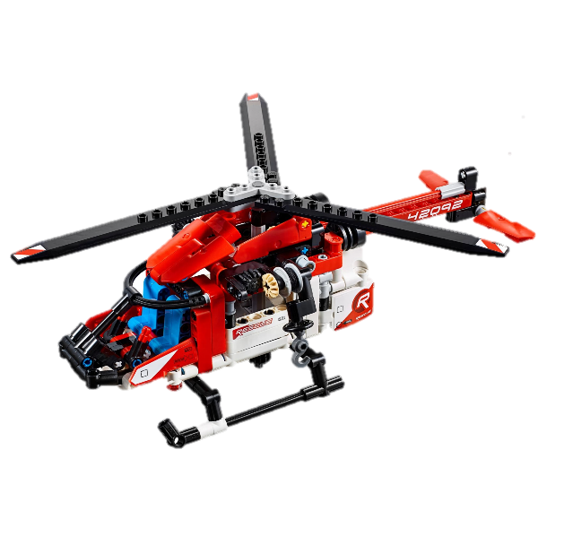
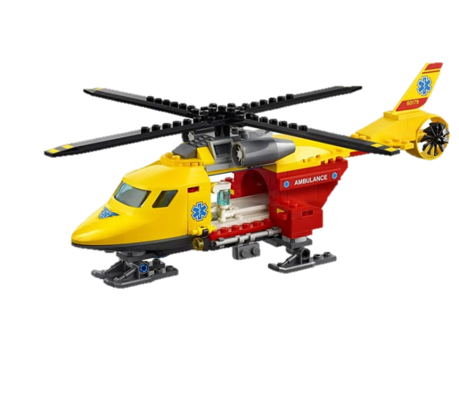
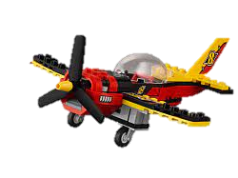
Порядкова лічба

Slide 5
Усна лічба
Назви число, яке при лічбі йде за числом: 6, 4, 8, 5.
Назви попереднє число до числа: 7, 5, 8, 9.
Назви наступне число до числа: 6, 8, 3.
Назви числа, між якими розташовано число 6, 9, 5, 8.
Назви число, яке при лічбі стоїть зліва числа: 6, 4, 8, 5
На якому місці стоїть число 3, 5, 7, 9?
1
2
3
4
5
6
7
8
9
10

Slide 6
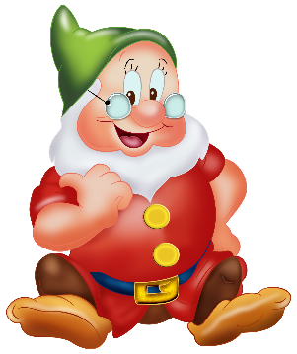
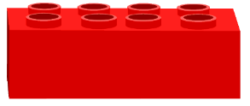
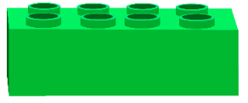
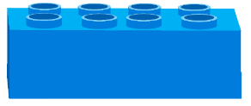
Порівняння
3
<
7

Slide 7
Порівняння
8
=
8

Slide 8
Порівняння
8
<
9

Slide 9
Робота в зошиті в клітинку
Назви числа. Запиши подані числа від найменшого до найбільшого. Чим цікавий записаний ряд чисел?
Назви числа. Запиши подані числа від найбільшого до найменшого.
Чим цікавий записаний ряд чисел?
Запиши «сусідів» кожного числа.
9
7
3
1
5
2
6
8
4

Slide 10
Повідомлення теми та завдань уроку
Сьогодні ми будемо вивчати склад числа 9.
1
2
3
4
5
6
7
8
9
10
9
9
9
9

Slide 11
Склад числа 9
Скільки всього кружечків у кожному колі?
Скільки з них рожевих і скільки синіх? Запиши склад числа 9.
9 = 8 + 1
9 = 6 + 3
9 = 5 + 4
9 = 2 + 7
Підручник.
Сторінка
25
9 = 7 + 2
9 = 4 + 5
9 = 3 + 6
9 = 1 + 8

Slide 12
Як побудовані смужки?
Яке число найбільше? Яке найменше?
6
7
8
9
Скільки квадратів в кожній смужці маємо додати, щоб вони дорівнювали зеленій смужці?
Підручник.
Сторінка
25
Скільки квадратів в зеленій смужці маємо прибрати, щоб вона дорівнювали блакитній, рожевій, жовтій смужці?

Slide 13
Робота в зошиті
Напиши за зразком
Зошит.
Сторінка
25

Slide 14
Робота в зошиті
З'єднай половинки груш так, щоб, додаючи числа, записані на них, отримати число 9.
6
8
1
4
9
3
7
2
5
Зошит.
Сторінка
25 №2

Slide 15
Робота в зошиті
Виконай додавання, скориставшись складом числа 9.
Зошит.
Сторінка
25 №3

Slide 16
Робота в зошиті
У кожній таблиці мають бути записані числа від
1 до 9. Запиши пропущені числа.
1
2
3
9
7
5
1
2
8
4
5
6
1
3
8
4
5
3
7
8
9
4
2
6
6
7
9
Зошит.
Сторінка
25 №4

Slide 17
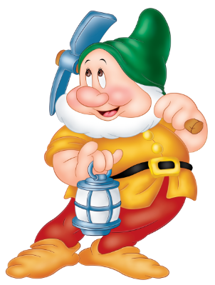
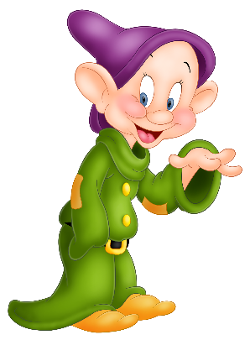
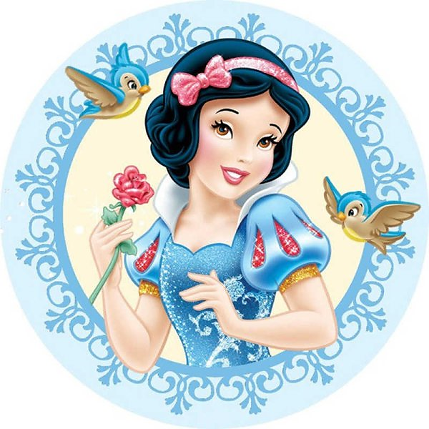
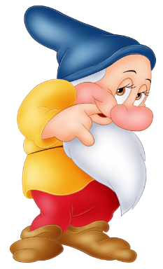
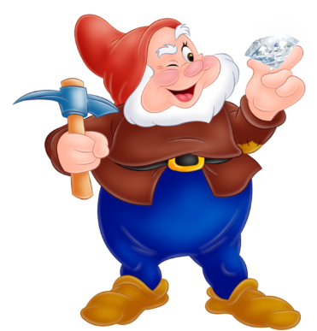
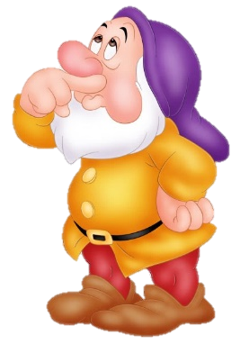
Допоможи Білосніжці дібрати до кожного виразу його значення
4 + 1
4 – 1
7 – 1
5
3
2 – 1
6 + 1
4
1
6
1 + 1
5 – 1
2
7

Slide 18
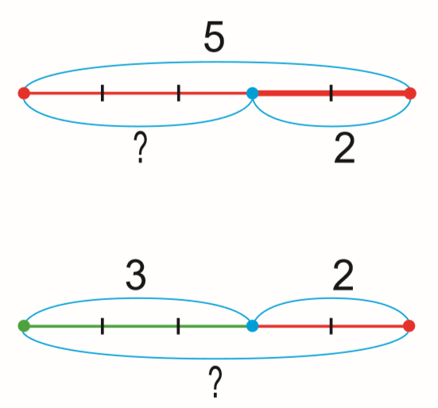
Прокоментуй кожний малюнок. Добери до нього схему та вираз
До трьох курчат прибігли ще два курчатка. Скільки стало курчат?
Було п’ять курчат. Двоє з них побігли до квочки. Скільки стало курчат?
5 – 2
?
3 + 2
?

Slide 19
Підсумок уроку
Склад якого числа вивчали?
Назви пари чисел, що при додаванні дають число 9
Продовж рахунок порядковими числами до десятого: перше, друге, третє, …

Slide 20
Рефлексія. Обери відповідну цеглинку LEGO
Цеглинку лего підійми, зустріч нашу оціни.
Все було легко!
Я дуже втомився!
Було цікаво!
У мене все вийшло!
Було складно!

